Slide 1
PENGUJIAN APLIKASI JUDUL : PEMBELIAN TIKET PESAWAT
NAMA : MUHAMMAD SYAFIQ ZHALIFUNNAS
NIM : 2200018394
KELAS : I
Mata Kuliah : Dasar Sistem Komputer
Dosen Pengampu : Ali Tarjumji, ST.,M.Cs.
Link Github : https://github.com/cr4venn/TUGAS-AKHIR-DSK-UAD-2022

Slide 2
DESKRIPSI APLIKASI
1
Aplikasi yang saya buat adalah aplikasi pembelian tiket pesawat menggunakan Bahasa Assembly. Didalam aplikasi terdapat fitur untuk memilih tiket pesawat yang diinginkan dan melihat harga tiket pesawat.

Slide 3
FITUR DALAM APLIKASI
2
Aplikasi ini terdapat 8 pilihan tiket pesawat dengan rute Riau-Yogyakarta dan Riau-Bali serta jam keberangkat dan harga tiket.User dapat membeli tiket pesawat dengan menginputkan nomor kode tiket pesawat yang sudah tertera di list penjualan.

Slide 4
Alur Kerja Aplikasi
3
Saat program dijalan user akan diminta untuk mengiputkan Nama dan no hp, selanjutnya program otomatis akan menampilkan list pilihan tiket pesawat rute Riau-Yogyakarta, Jika user ingin melihat list penerbangan selanjutnya user akan diminta untuk menekan ‘y’,jika tiket yang dinginkan user sudah ketemu maka user diminta untuk mengiputkan nomor kode tiket yang tertera di layar.Setalah memilih tiket penerbangan maka akan keluar data diri user,Maskapai penerbangan,rute,tanggal keberangkatan dan harga tiket

Slide 5
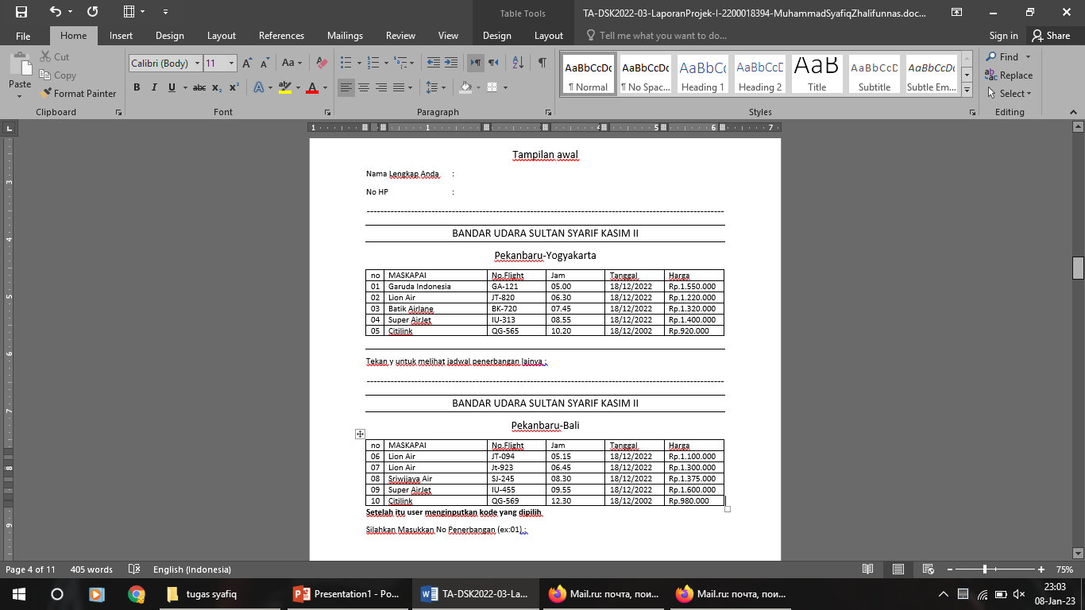
SKETSA ANTAR MUKA
4

Slide 6
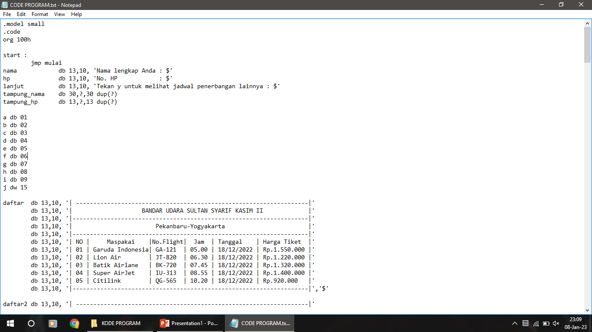
DOKUMENTASI PROGRAM APLIKASI

Slide 7
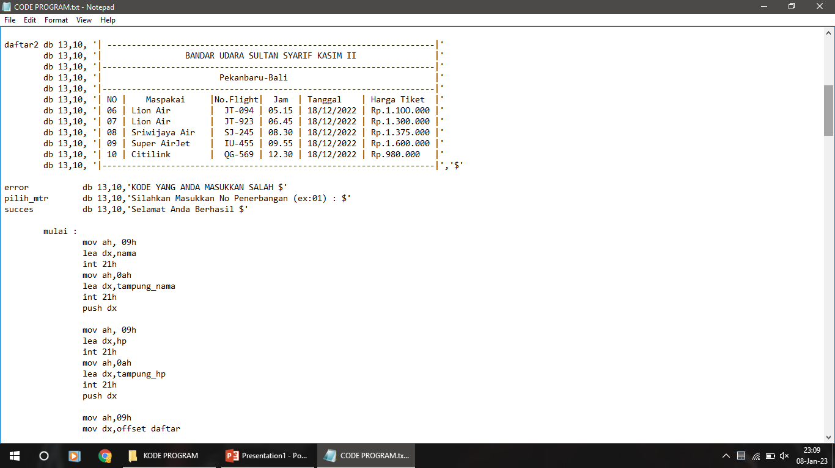

Slide 8
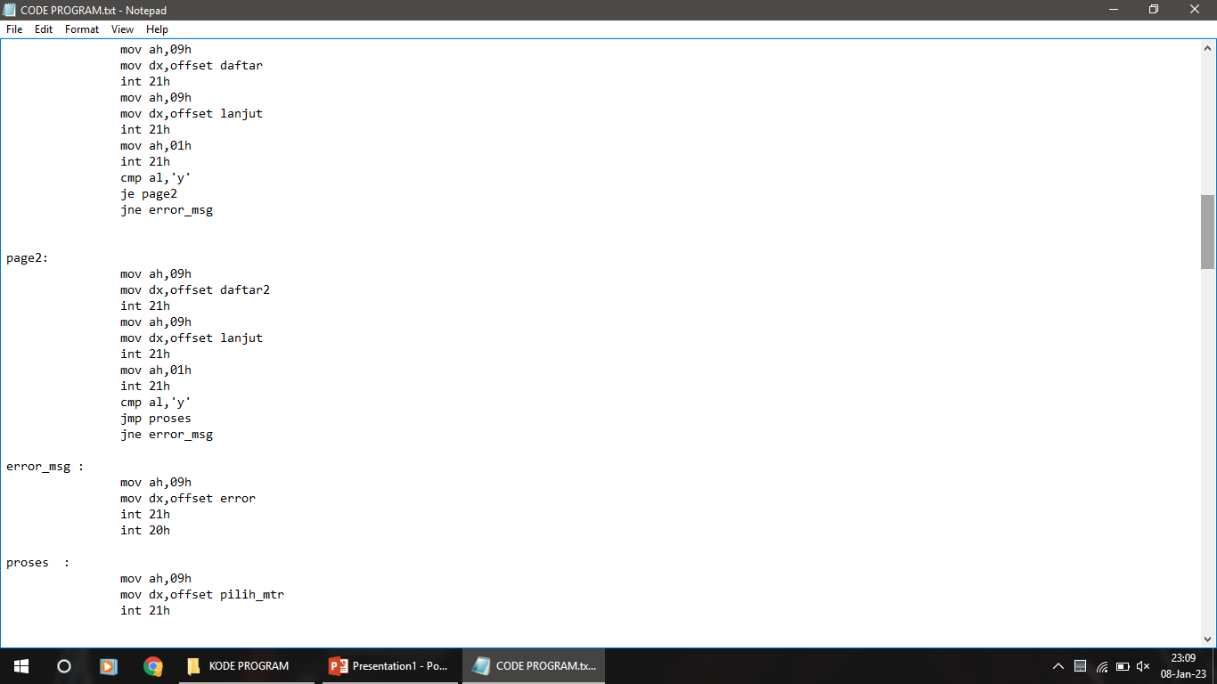

Slide 9
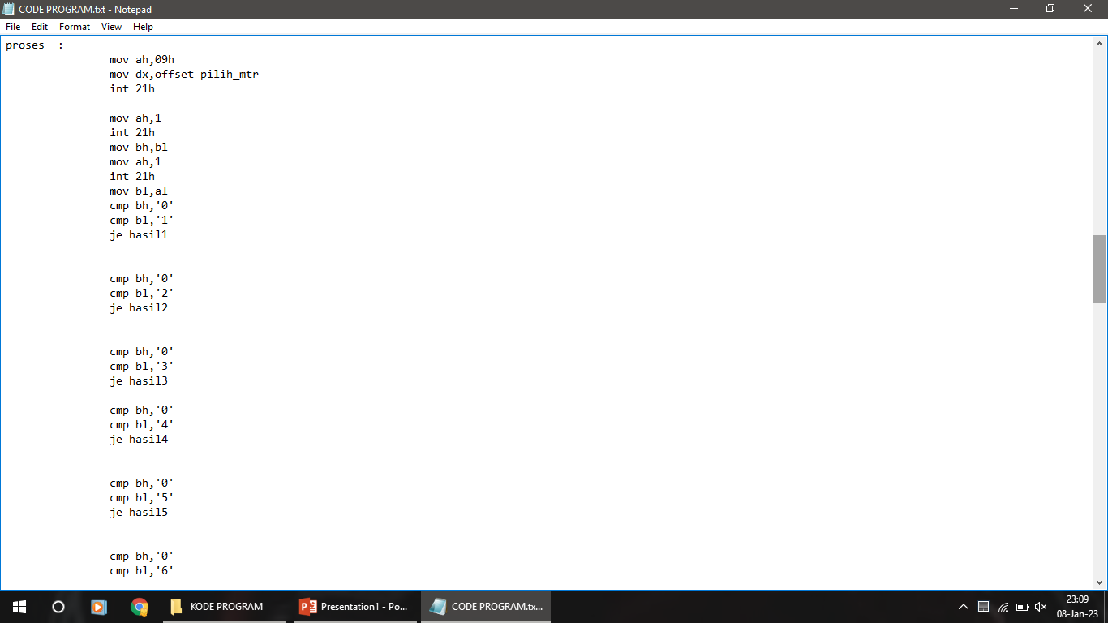

Slide 10
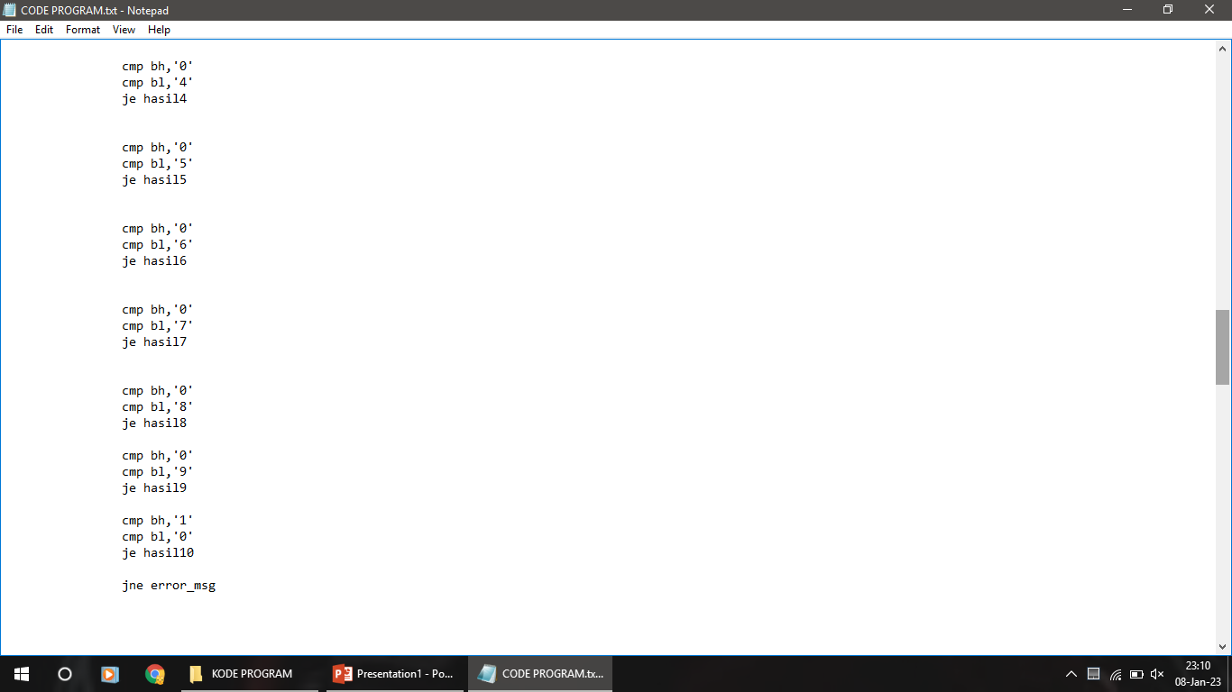

Slide 11
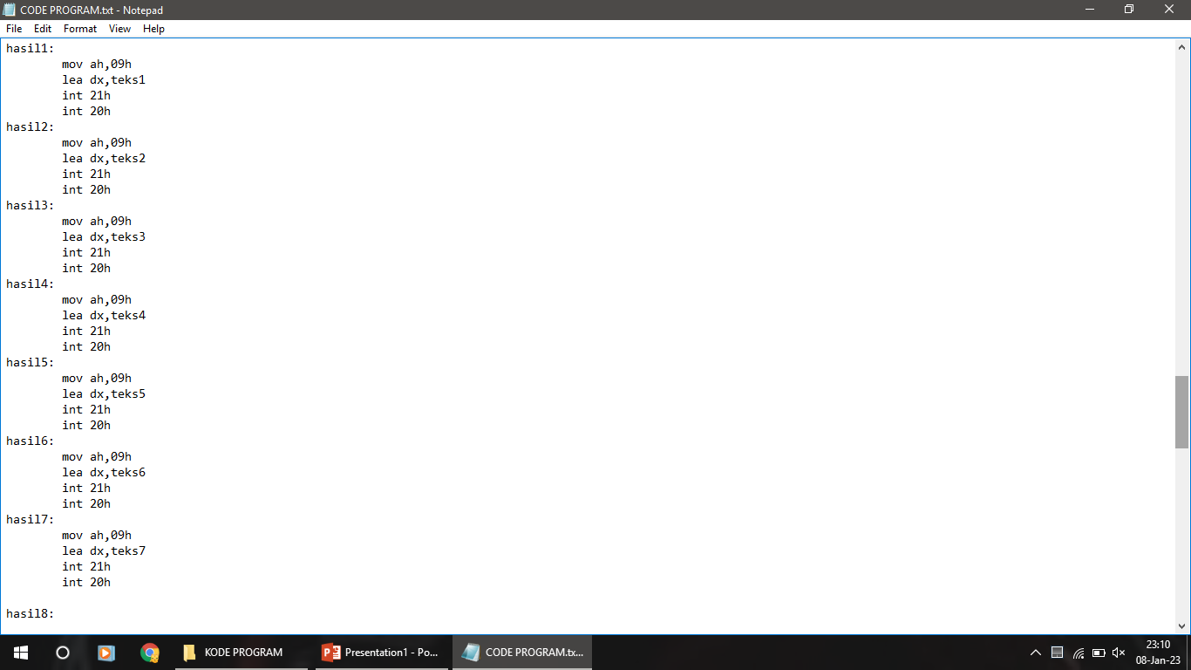

Slide 12
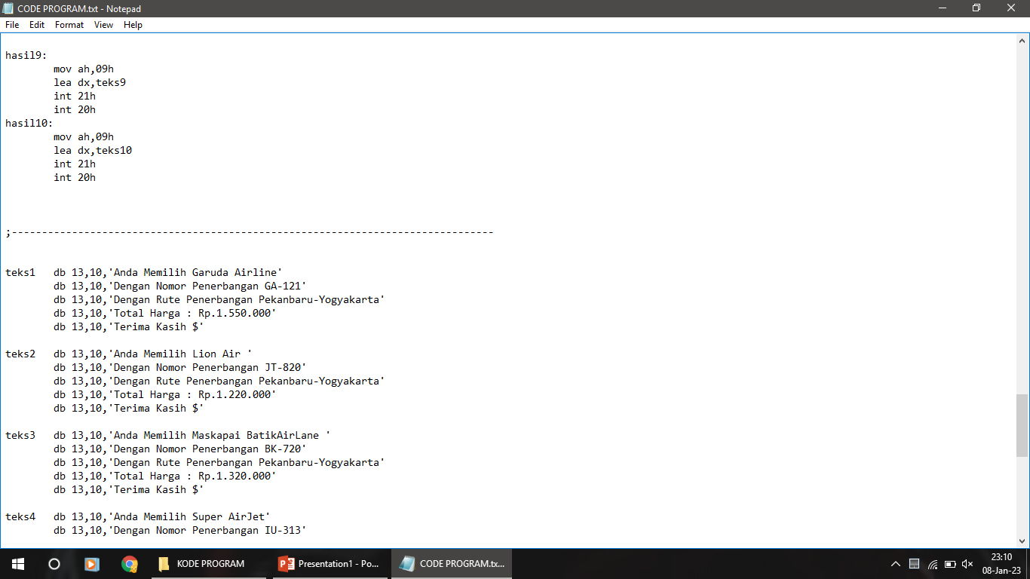

Slide 13
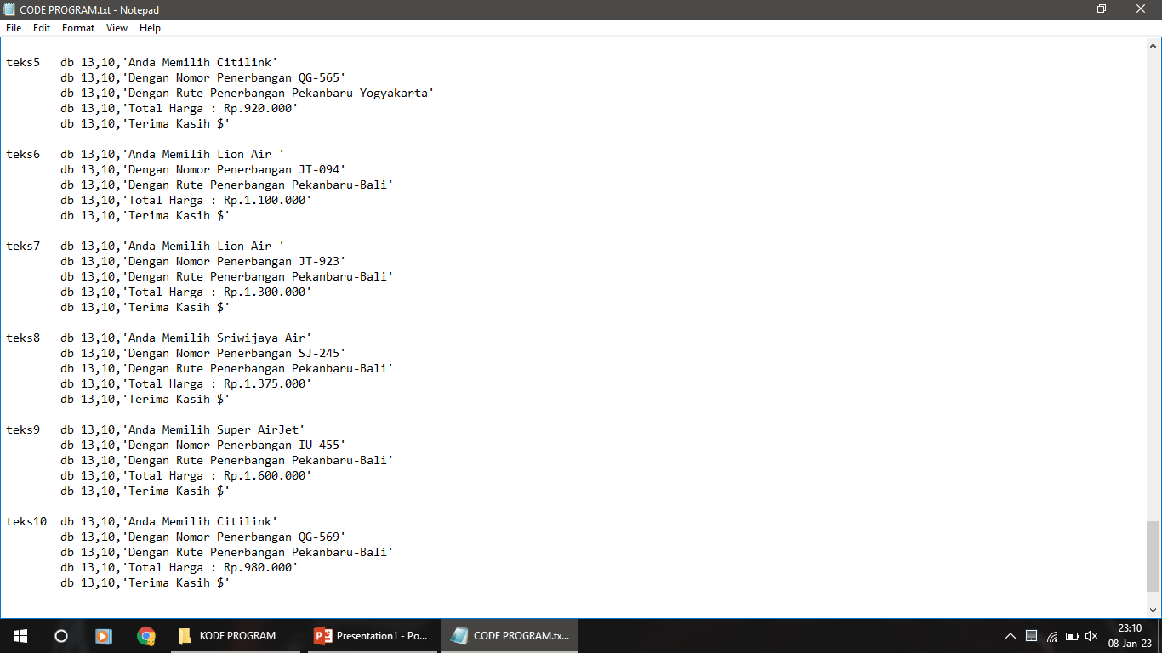

Slide 14
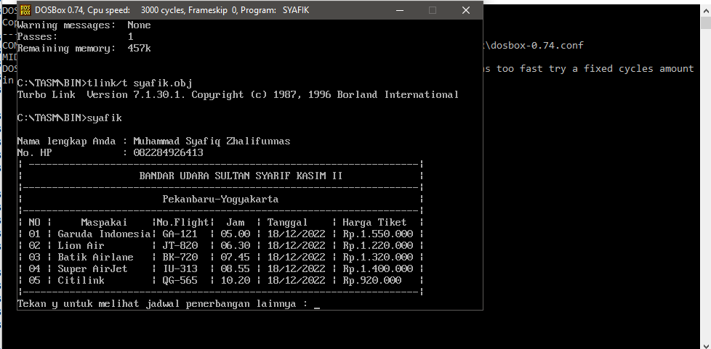
TAMPILAN LUAR APLIKASI

Slide 15
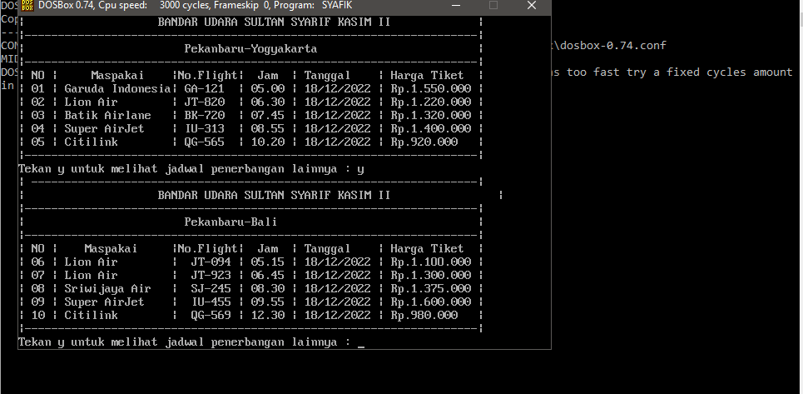

Slide 16
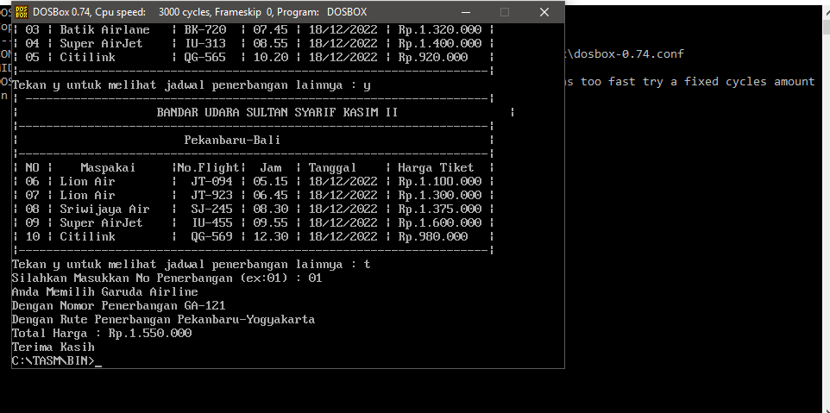

Slide 17
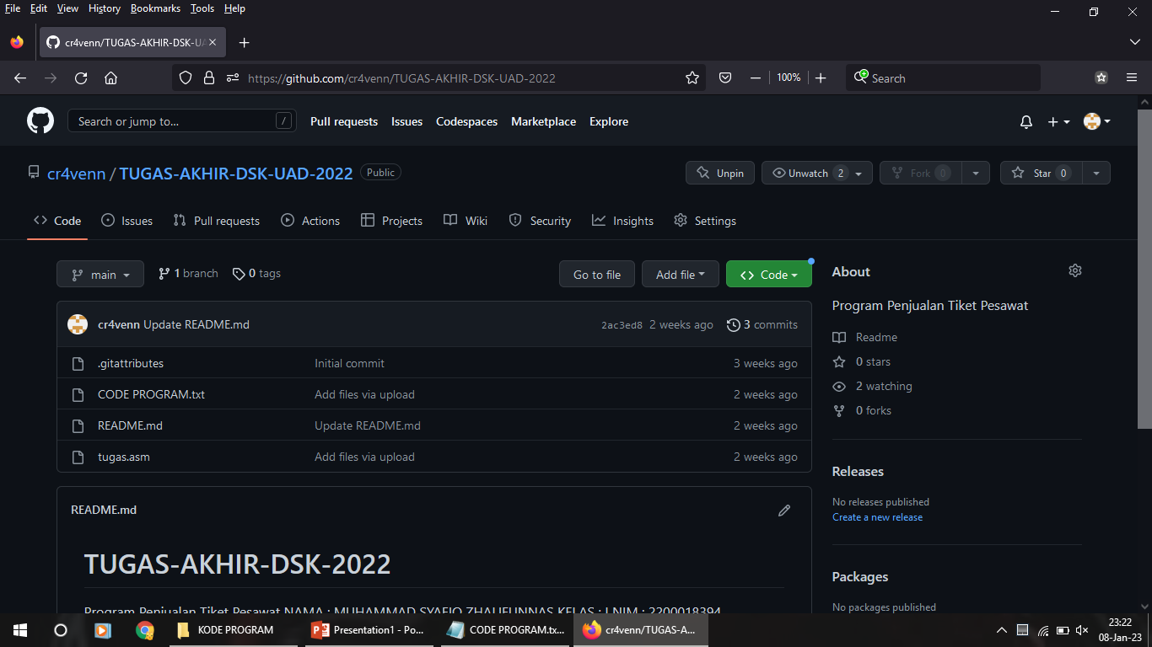
TAMPILAN UNGGAHAN HALAMAN PROJEK DIGITHUB

Slide 18
Terima Kasih

